Slide 1

Travailler plus longtemps pour quoi faire et à quel prix environnemental ?
Jean-Marie Harribey
CA des Économistes atterrés, 1er février 2023

Slide 2

Introduction
La question était implicite à De quoi avons-nous vraiment besoin ? Pour vivre ensemble et éviter le désastre social et écologique au XXIe siècle
La réforme des retraites ravive cette question puisqu’elle est justifiée au nom de « travailler plus pour produire plus »
Elle est au croisement des préoccupations sociales et écologiques

Slide 3
De quoi avons-nous vraiment besoin ?
Se nourrir (durablement)
Se soigner (revenir au soin)
S’éduquer (démarchandiser)
Faire culture (mutations)
Se loger et se déplacer (habitat)
Produire ensemble (bifurcation productive)
Travailler ensemble (à l’ère numérique, RTT)
Vivre ensemble (lien social, limiter les inégalités)

Slide 4
Des problèmes d’arbitrages, de priorités
Temporalité : court terme/long terme
Financement : quels besoins de financement ?
5 % de PIB par an ou plus pour les investissements
verts ?
Au moins autant pour les besoins sociaux ?
Quelle part Investissement publics / Investissements privés ?
Dans un contexte de faibles gains de productivité du travail < 1 % /an
Arbitrages qui renvoie à des confrontations sociales, compromis sociaux : problèmes économiques et politiques car il ne s’agit plus de produire toujours plus

Slide 5
La qualité /quantité
Planifier la réhabilitation et l’amélioration des services publics non marchands :
santé, école, transports, eau…
Plus l’accès est possible pour les classes populaires, plus facilement on évite l’effet rebond dû à leur propension marginale à consommer s’il y a hausse des bas salaires permise par la réduction des inégalités

Slide 6
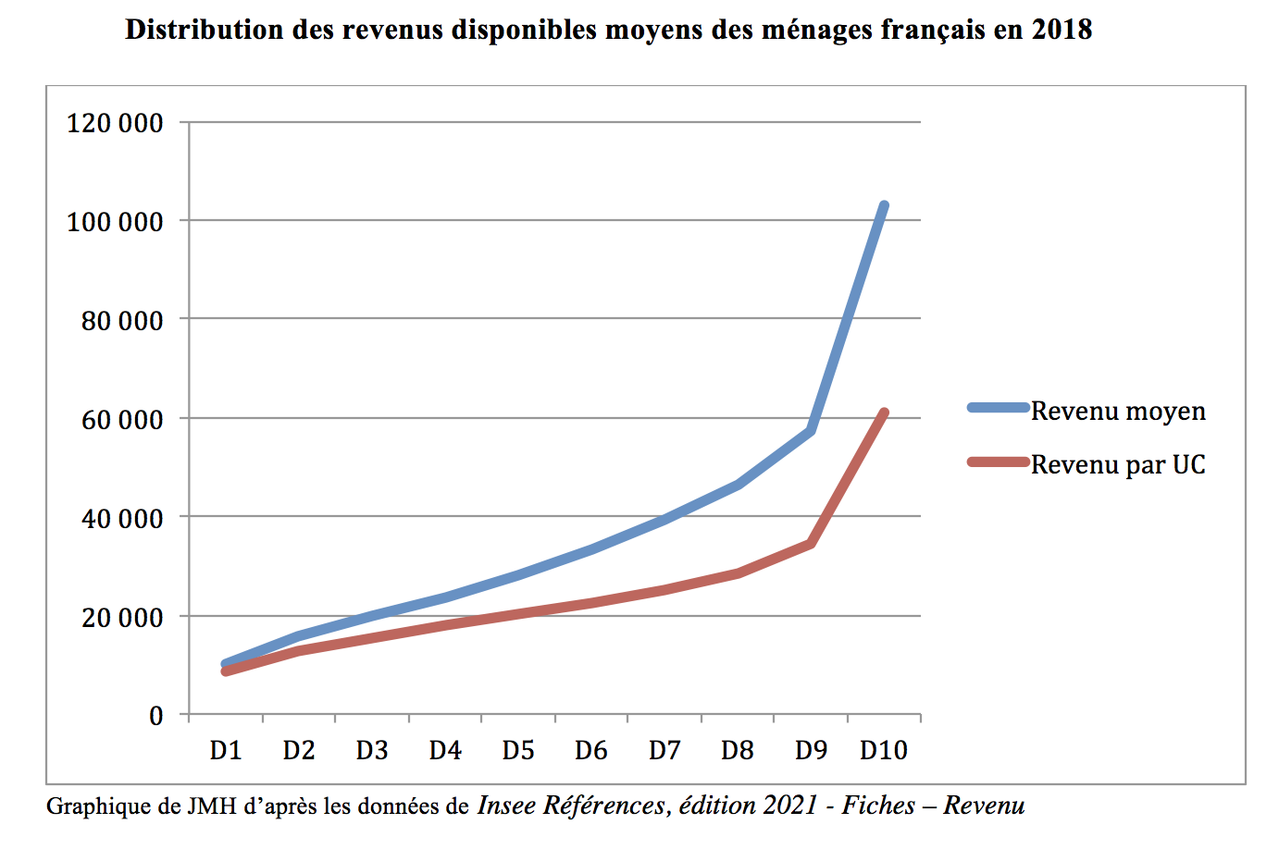
Comment faire supporter la dureté de certains arbitrages ? Réduire les inégalités
Illustration avec les revenus disponibles

Slide 7
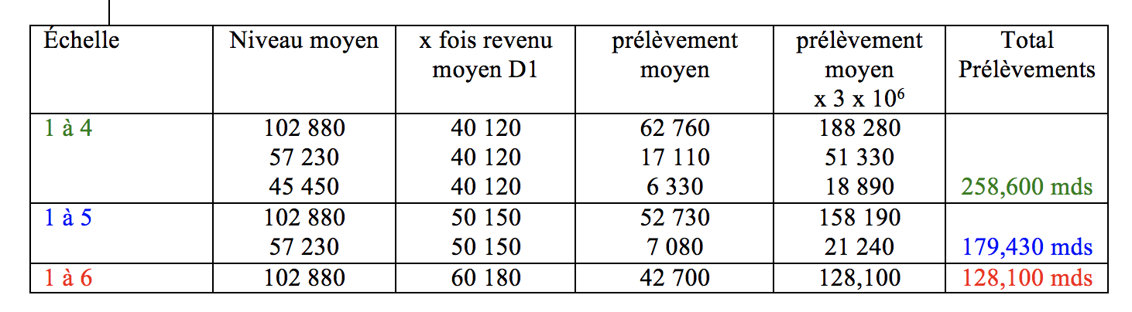
Réduire les inégalités ?
En « linéarisant » la progression des inégalités jusqu’au 10e décile
Mais articuler réduction des inégalités au niveau primaire et au niveau de la redistribution fiscale

Slide 8
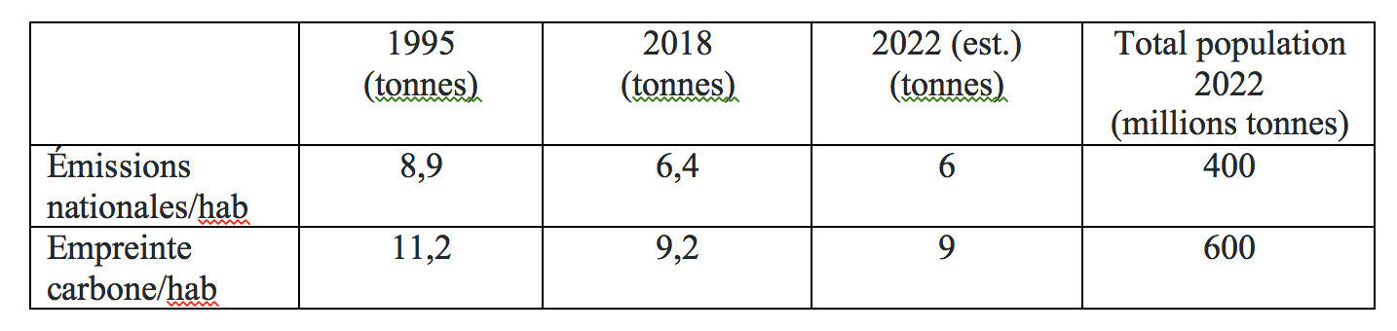
Amélioration technique ?
« The rate at which the energy efficiency of different economies improves is a crucial variable in our Outlook. Between 2017 and 2020, energy intensity has improved on average by 1,3% per year – considerably lower than the 2,1% seen between 2011 and 2016 – and the rate of improvement further slowed to 0,5% in 2021 ». (AIE, 2022)
Empreinte carbone France : –20 % en trois décennies, mais Macron ne compte que les émissions sur le territoire (28/01/2023)

Slide 9
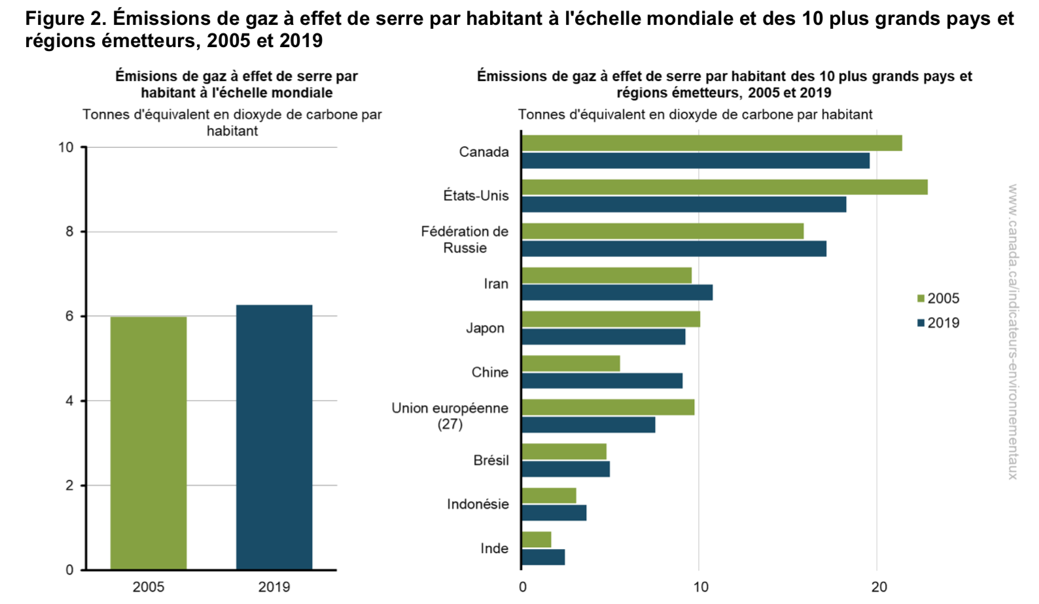
Émissions mondiales de GES
De 2005 à 2019 :
Production : x 1,5 ; GES : x 1,25 (GES/hab : x 1,04 ; population x 1,2)
Intensité de la production en GES : x 0,83, soit –17 % ou –1,3 %/an https://donnees.banquemondiale.org/indicator/NY.GDP.MKTP.KD ; Resources Institute (2022) Climate Watch Country Historical Greenhouse Gas Emissions (https://www.canada.ca/content/dam/eccc/documents/pdf/cesindicators/global-ghg-emissions/2022/emissions-ges-echelle-mondiale-fr.pdf

Slide 10
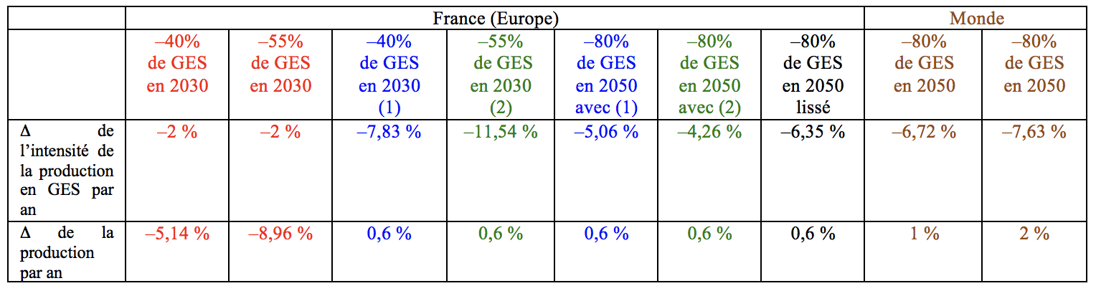
Quid du dilemme décroissance / bond technique ?
Lecture :
Les deux colonnes en rouge (1 et 2) partent de l’hypothèse où on réaliserait une diminution de 2 % par an de l’intensité de la production en GES et elles calculent de combien devrait varier la production en 2030 en fonction de l’objectif (–40% de GES ou –50 %).
Les deux colonnes en bleu (2 et 5) et en vert (4 et 6) : si on a déjà atteint l’objectif de 2030, quelle diminution de l’intensité en GES faut-il réaliser en 2050 si on a une croissance économique de 0,6 % par an ?
La colonne noire (7) lisse la réduction des GES jusqu’en 2050 sans passer par l’étape de 2030.
Les deux colonnes Monde (8 et 9) font varier la production (1 % et 2 % par an) pour déterminer la baisse de l’intensité en GES nécessaire.

Slide 11
Quel travail ?
Pénibilité, précarité
Déni de la réalité
Crise du travail : refus du travail ou refus du travail qui n’a pas de sens ?
À travers la quête de sens : quelles finalités et quelle émancipation ?

Slide 12
Exploration par les EA
Boucler le début et la fin de De quoi avons-nous vraiment besoin ?
Le travail est en débat dans la société : s’en saisir
Se nourrir : transformation du système productif agricole et alimentaire versus sécurité sociale alimentaire ?

Slide 13
Questions méthodologiques, voire épistémologiques
Élargissement par rapport aux préoccupations macroéconomiques conjoncturelles
Intégration complète des questions sociales et écologiques, même pour traiter les sujets d’apparence économique comme le prix nécessaire de la tonne de carbone
Reformulation de ce que sont la richesse et le bien-être (services publics et travail productif, biens communs, intérêt général…)
Économie dans les sciences sociales

